Slide 1
GoodWe
Inbedrijfstelling hybride omvormers
www.goodwe.com
April 2021

Slide 2
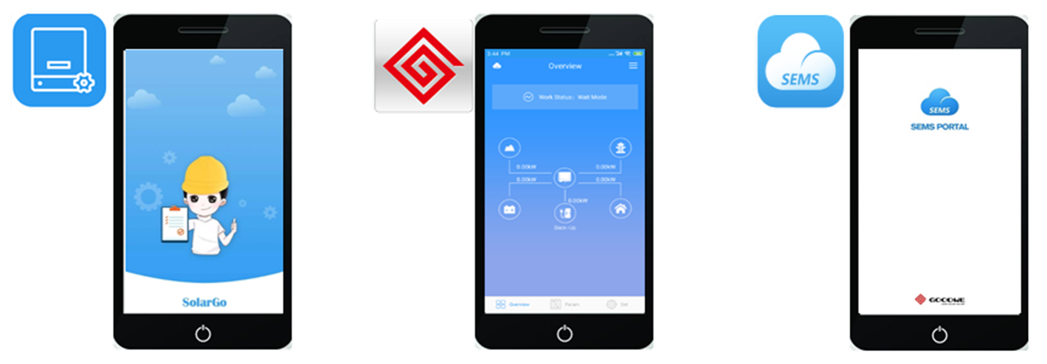
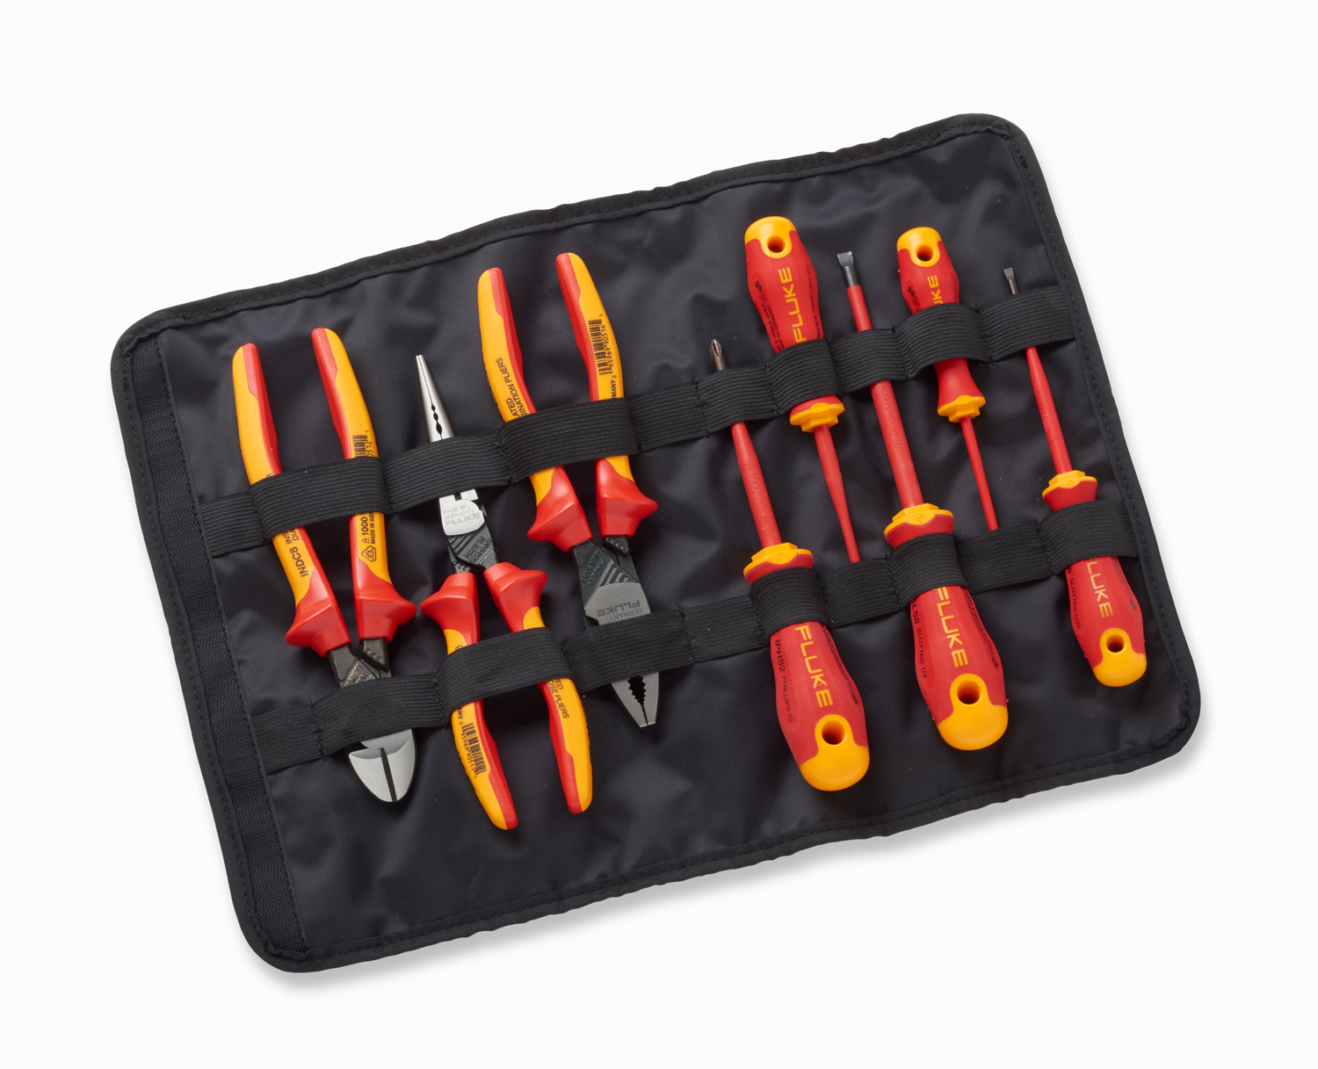
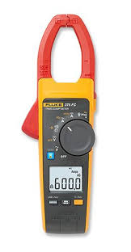
Benodigdheden
SolarGo
Residentiële en C&I Instelling
PV Master
Instelling voor energieopslag
SEMS
Monitoring
GoodWe installatiehandleiding
Gereedschapsset
AC/DC digitale Multimeter
AC/DC Amp klem (aanbevolen)
Persoonlijke beschermende uitrusting

Slide 3
GoodWe Apps
SolarGo
Residentiële
Commerciële & Industriële
instelling
PV Master
Instelling voor energieopslag/hybride
ww = goodwe2010
SEMS
Monitoring

Slide 4
Installatie check

Slide 5
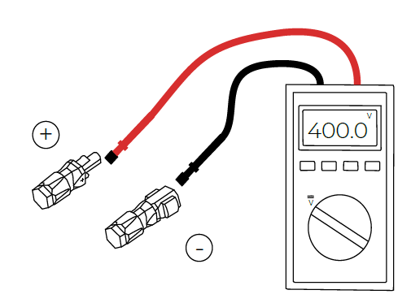
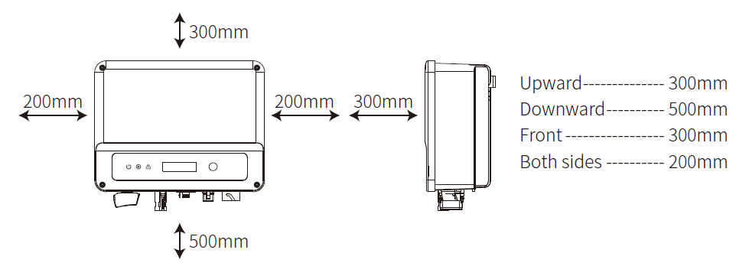
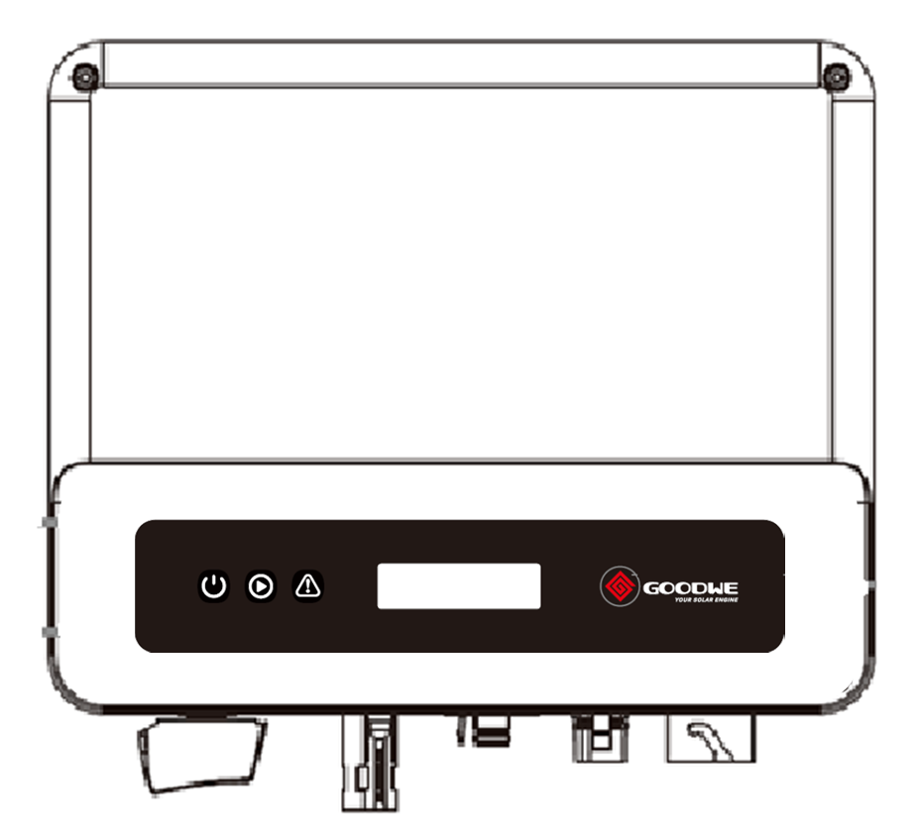
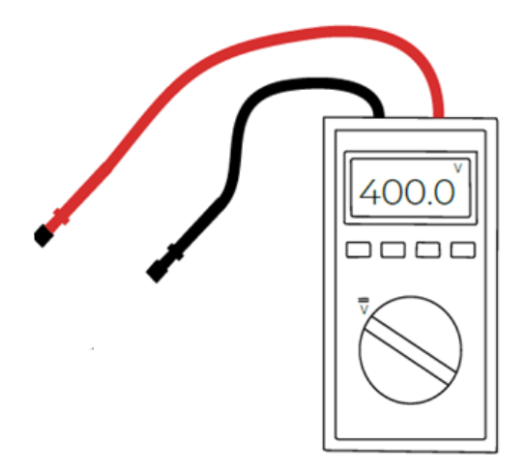
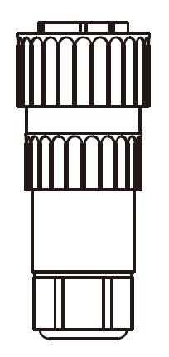
Inleidende checks
PV
PV
1. Zorg ervoor dat de omvormer is geïnstalleerd volgens de installatiehandleiding van GoodWe
2. Controleer de polariteit van de strings die zijn aangesloten op de
DC-ingang
3. Meet de DC- spanning van de PV strings. Zorg ervoor dat het overeenkomt met de opstartspanning van de omvormer
AC Terminal
4. Meet de AC-spanning op de omvormer. Zorg ervoor dat deze binnen de toegestane limieten ligt
5. Zorg ervoor dat de communicatie- module goed is aangesloten (indien van toepassing)
6. Schakel de DC- schakelaar van de omvormer in

Slide 6
Locatie omvormer
Vermijd locaties met directe blootstelling aan:
Zonlicht
Regen
Sneeuw
Geen zonlicht
Droog houden
Vrijhouden van sneeuw
Zonlicht
Regen
Sneeuw

Slide 7
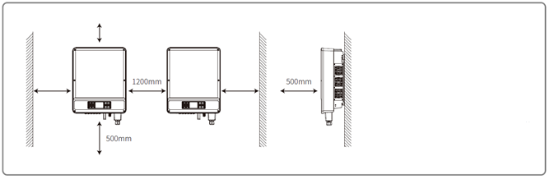
Montage omvormer
Houd rekening met de maximale hellingshoek– verschillend voor elke omvormer
Minimale vrije afstanden in acht nemen– verschillend voor elke omvormerserie
a
Bovenste deel…...... (a) mm
Onderste deel………… 500 mm
Voorste deel………….. 500 mm
Beide zijden…………. (b) mm
Interval……………… 1200 mm
(a) (b): let op de handleiding
b
b

Slide 8
Inbedrijfstelling – Grid setup
Energieopslag

Slide 9
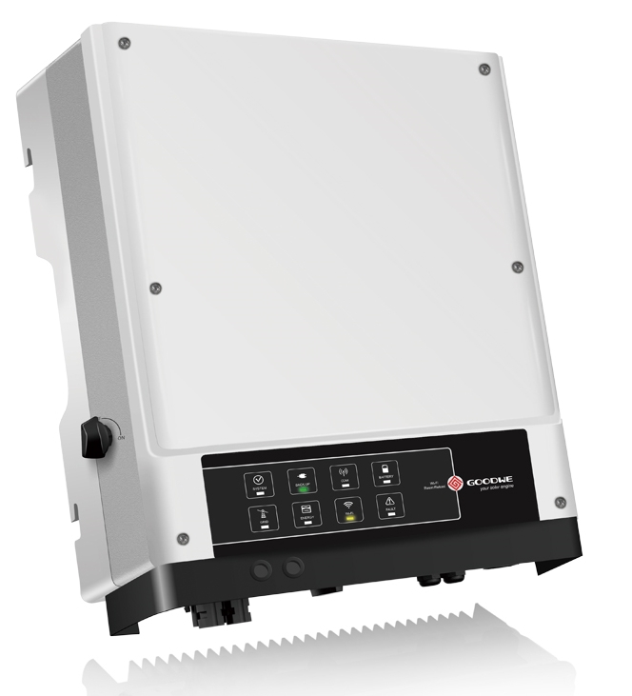
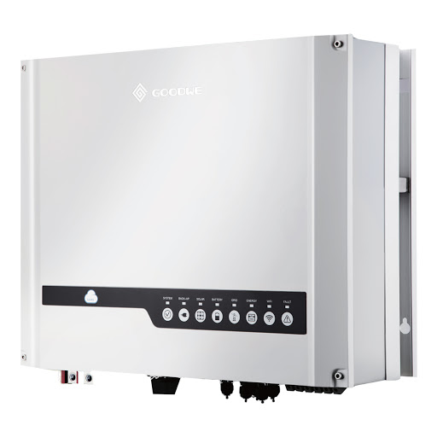
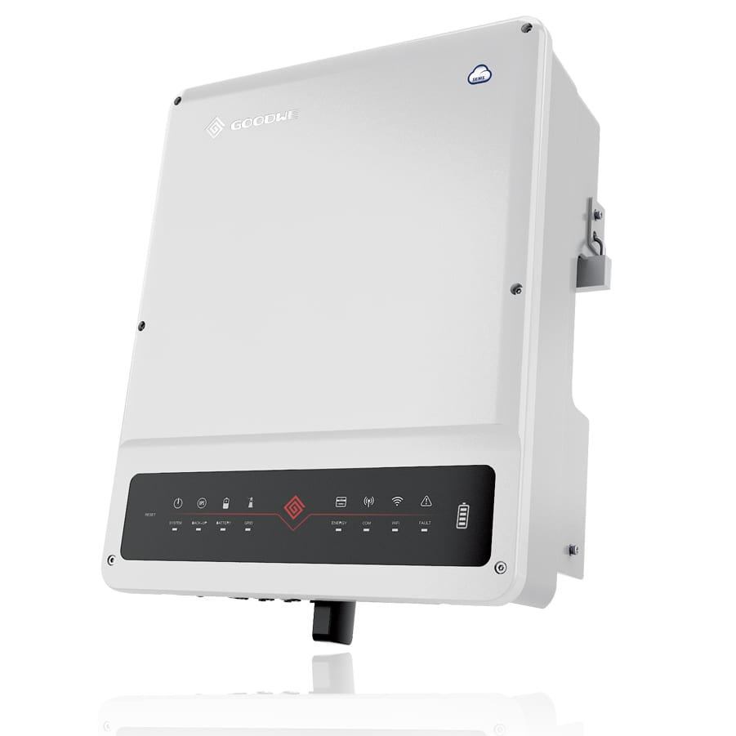
Hybride Omvormers
 | EM Series | ES Series | EH Series | ET Series
Nominale AC uitgang | 3 – 5 kW | 3.6 – 5 kW | 3.6 – 6 kW | 5 – 10 kW
Netaansluiting | 1 fase | 1 fase | 1 fase | 3 fase
Lithium Accu | LV | LV | HV | HV
MPPTs | 1 - 2 | 2 | 2 | 2
Max. Ontlaad / Laad Vermogen | 2.3 kW | 3.6 – 5 kW | 3.6 – 6 kW | 5 – 10 kW
Max. Backup Belasting | 2.3 kW | 3.6 – 5 kW | 3.6 – 6 kW | 5 – 10 kW
Standard Kenmerken
Wi-Fi Communicatie
CAN Accu Communicatie
Inbedrijf stellen via PV Master App
Optioneel:
LAN Communicatie
Geïntegreerde AC/DC SPD Type III
Smart Meter voor vermogensbeheer
DC schakelaar

Slide 10
Retrofit Omvormer (AC-zijde)
 |  | BH Series | BT Series
Nominale AC uitgang |  | 3 – 6 kW | 5 – 10 kW
Netaansluiting |  | 1 fase | 3 fase
Lithium Battery |  | HV | HV
Max. ontlaad / laadvermogen |  | 3 – 6 kW | 5 – 10 kW
Max. backup belasting |  | 3 – 6 kW | 5 – 10 kW
Standard Kenmerken
Wi-Fi Communicatie
CAN Battery Communicatie
Inbedrijf stellen via PV Master App
Optioneel:
LAN Communicatie
Geïntegreerde AC/DC SPD Type III
Smart Meter voor vermogensbeheer

Slide 11
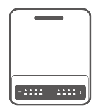
Operation Logic
PV
Utility
PV Supply priority :
Loads → Battery → Export
Solar power of the system will support loads first then charge battery, and the exceed power will be able to export to grid which could be limited.
There is no priority supply to back-up power and on-grid power.
The logic is based on the proper installation and normal communication of Smart Meter + CT
Distribution Box
RS485
Smart Meter
Hybrid
Inverter
Back-Up Wiring
BMS Cable
On-Grid Wiring
Lithium Battery
Back-Up Loads
On-Grid Loads

Slide 12
Operation Logic – Off Grid
PV
Utility
UPS Level Switch Time: 10 ms
The system will switch from on-grid mode to off-grid mode if utility disconnected from the system uninterruptedly within 10ms, which can make sure the power supply on backup side for most of the house loads do not loss power for any second.
There is limitation for backup load power, especially for inductive loads
Distribution Box
RS485
Smart Meter
Hybrid
Inverter
Back-Up Wiring
BMS Cable
On-Grid Wiring
Lithium Battery
Back-Up Loads
On-Grid Loads

Slide 13
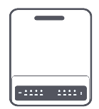
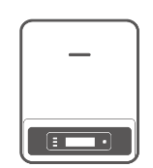
AC Retrofit Solution
PV
Utility
AC coupled inverter is used with grid solar inverters to update it to a complete energy storage system.
There are 2 CTs to detect both solar production and grid interaction to make sure of the complete data monitoring
The solution is for both single-phase and three-phase solar system of any brand.
Distribution Box
CT#1
RS485
Smart Meter
AC Coupled
CT#2
On-Grid
Inverter
Back-Up Wiring
BMS Cable
On-Grid Wiring
Lithium Battery
Back-Up Loads
On-Grid Loads

Slide 14
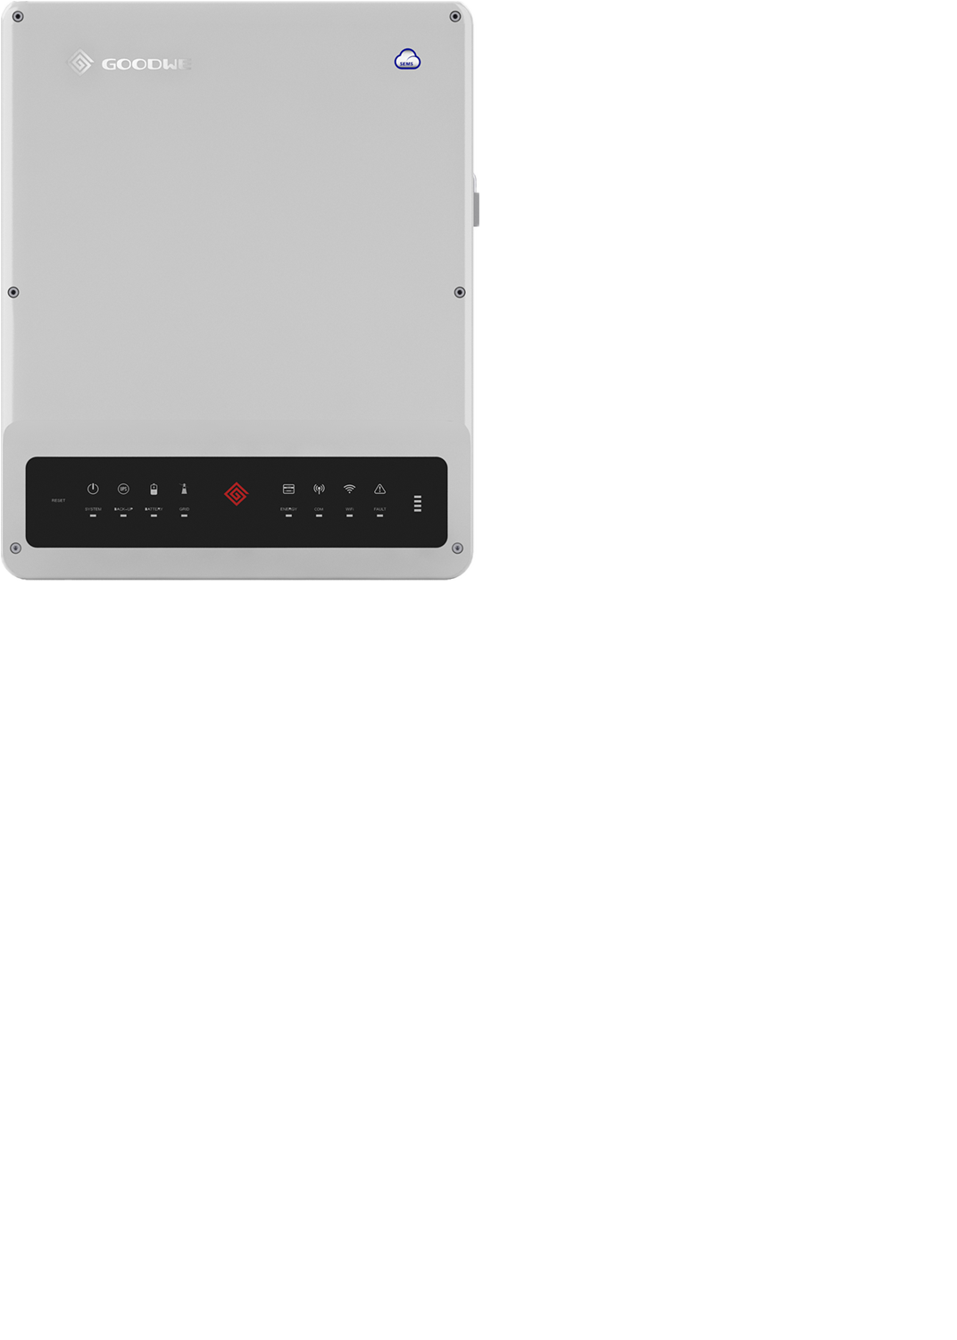
Integrated backup function
PV
Backup load power is limited
Tipp: split loads in distribution box
Utility
Distribution Box
 | EM | ES / SBP | EH / BH
Grid Connection | 1 phase | 1 phase | 1 phase
Nominal AC output | 3 – 5 kW | 3.6 – 5 kW | 3.6 – 6 kW
Max. Backup load | 2.3 kW | 3.6 – 4.6 kW | 3.6 – 6 kW
RS485
Smart Meter
Back-Up Wiring
On-Grid Wiring
 | ET / BT
Grid Connection | 3 phase
Nominal AC output | 5 kW | 6.5 kW | 8 kW | 10 kW
Max. Backup load per phase | 1.66 kW | 2.16 kW | 2.66 kW | 3.33 kW
Lithium Battery
Back-Up Loads
On-Grid Loads

Slide 15
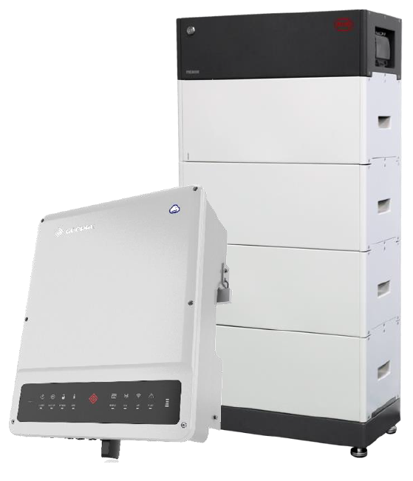
ET Series – BYD
Installatie & Inbedrijfstelling

Slide 16
Volgorde van systeeminstelling
GoodWe onderdelen installeren
Omvormer
Slimme meter & CT´s
BYD accu installeren
DC stroomkabels aansluiten op de omvormer
BMS accukabel aansluiten op de BMU
Inbedrijfstelling
BYD Be Connect App
GoodWe PV Master App
Internet & SEMS monitoring
Deze handleiding gaat ervan uit dat:
ET omvormer is gemonteerd en aangesloten op de PV array
BYD accumodules zijn gestapeld

Slide 17
Accu Compatibiliteit

Slide 18
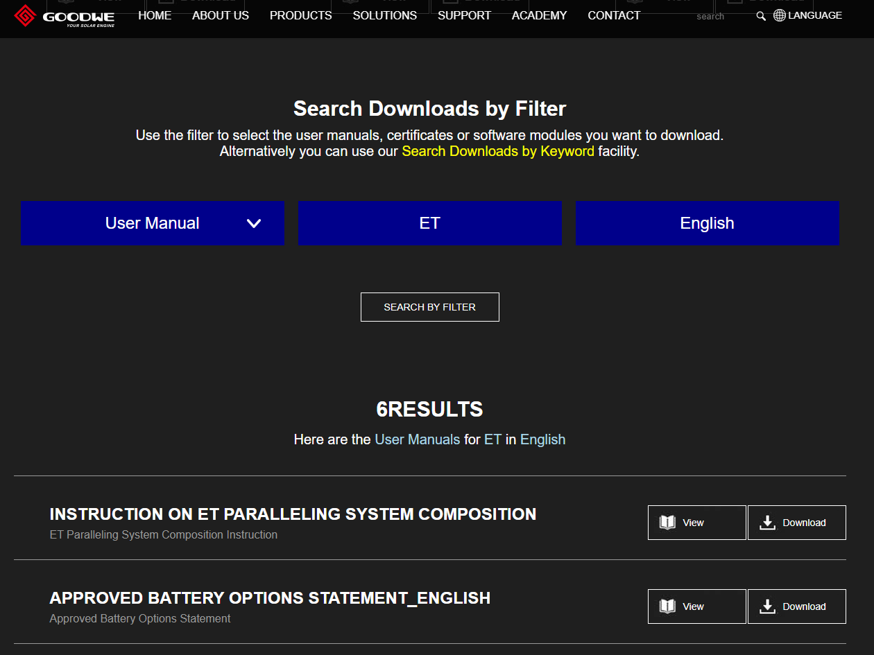
Accu Compatibiliteit
BIJ TWIJFEL– kijk dan op onze website: http://www.goodwe.com
Gebruik de startpagina in elke taal

Slide 19
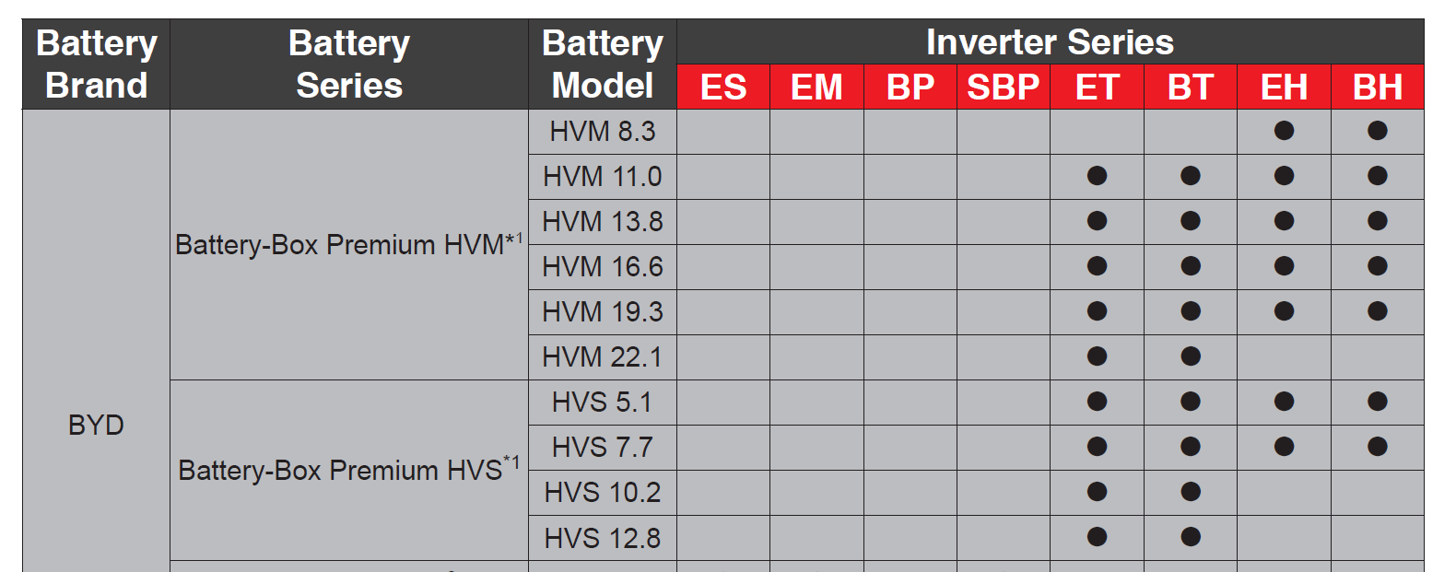
Accu Compatibiliteit
Goedgekeurde accuverklaring
NIET INSTALLEREN ALS DEZE NIET OP DE LIJST STAAT

Slide 20
Accu Compatibiliteit
BYD HVS – mini–BEAST MODE
Maximaal drie torens per omvormer– tot 38.4 kWh

Slide 21
Accu Compatibiliteit
BYD HVM – BEAST MODE
Maximaal drie torens per omvormer– tot 66.2 kWh

Slide 22
GoodWe Smart Meter

Slide 23
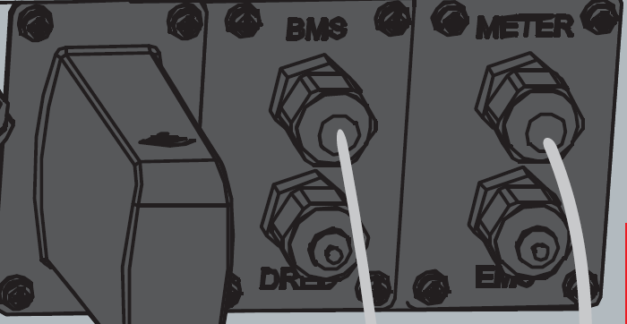
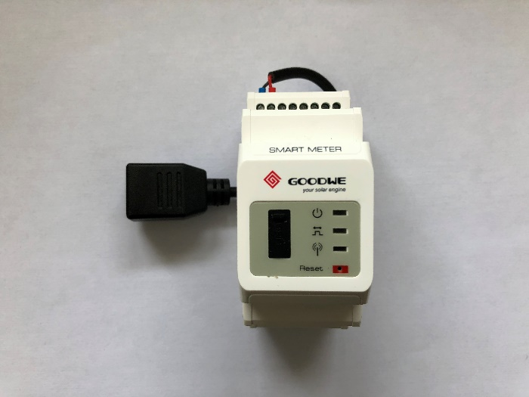
Systeem verbindingen – Slimme Meter / CT
Communicatiekabel is vooraf bedraad
Kabel van omvormer wordt aangesloten op de RJ45 poort op de slimme meter

Slide 24
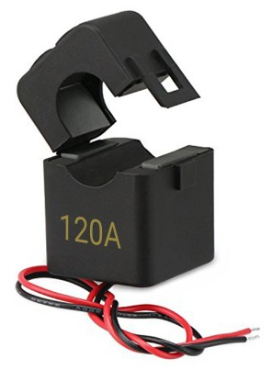
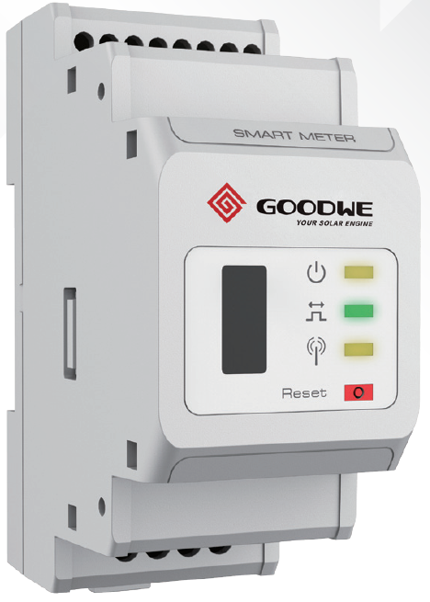
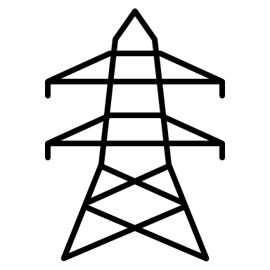
Systeem verbindingen – Slimme Meter / CT
DE JUISTE PLAATSING IS BELANGRIJK!
CT´s – meet de electriciteitsstroom VAN en NAAR het grid
CT´s – meet IMPORT / EXPORT
grid

Slide 25
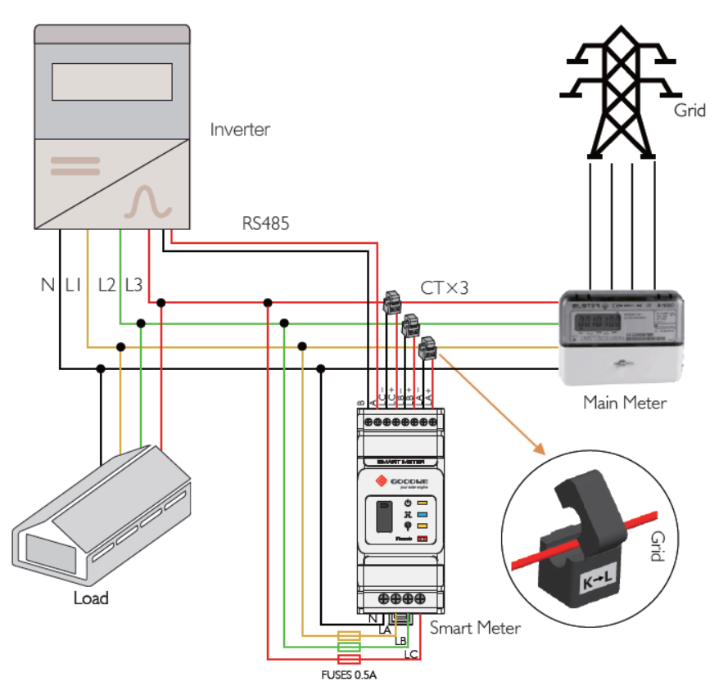
Systeem verbindingen – Slimme Meter / CT
CT´s moeten worden geïnstalleerd na de HOOFDmeter en ALTIJD VOOR DE VERBRUIKERS EN OMVORMER!
HIER!
🤬
😊
NIET HIER

Slide 26
Systeem verbindingen – Slimme Meter / CT
Elke CT is gelabeld
L1 – CT A, L2 – CT B, L3 – CT C
Pijlen wijzen naar het grid
grid

Slide 27
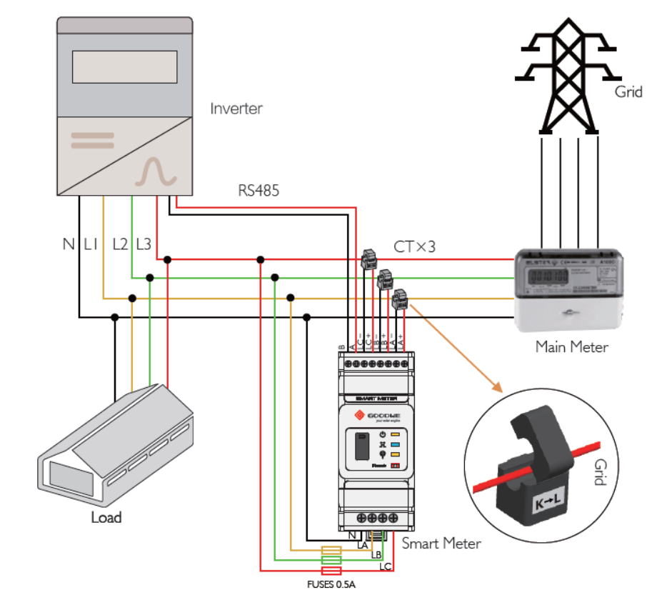
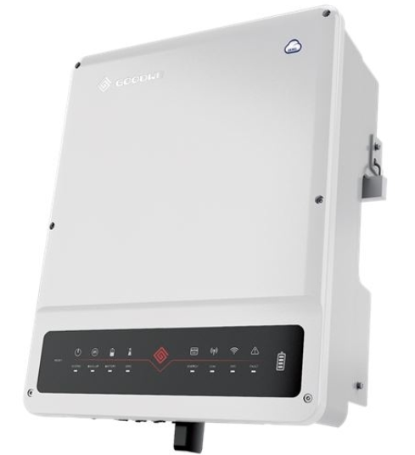
Systeem verbindingen – Slimme Meter / CT
Pijl moet naar het Grid wijzen
Pijl en L moeten naar het GRID wijzen
L betekent niet „L“oads
K
L
🤬
L
L WIJZEND NAAR DE OMVORMER of LOADS
VERKEERDE RICHTING!

Slide 28
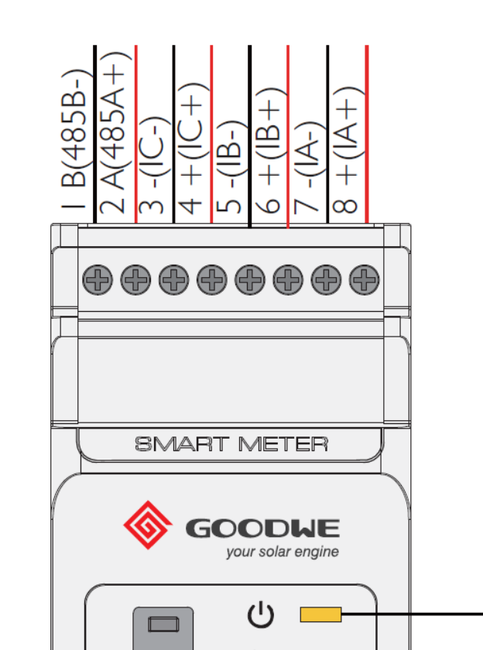
Systeem verbindingen – Slimme Meter / CT
CT A – Fase 1 – Pin 7/8
CT B – Fase 2 – Pin 5/6
CT C – Fase 3 – Pin 3/4
Fasen worden omgekeerd van links naar rechts geordend
C – B – A

Slide 29
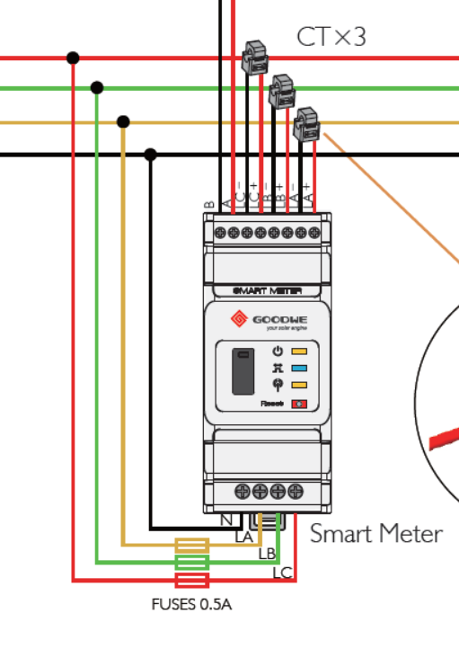
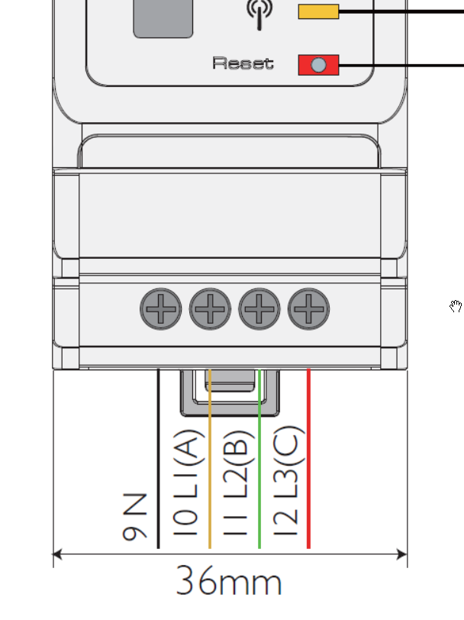
Systeem verbindingen – Slimme Meter / CT
LA – Fase 1 – Pin 10 ~ CT A
LB – Fase 2 – Pin 11 ~ CT B
LC – Fase 3 – Pin 12 ~ CT C
C
B
A
Controleer de spannings
detectie
kabels
Fasen worden van links naar rechts geordend
A – B – C

Slide 30
Systeem verbindingen – Slimme Meter / CT
Smart meter isolatie punt
OF
x
x
x
0.5 A
Zekering
0.5 A
HRC fuse

Slide 31
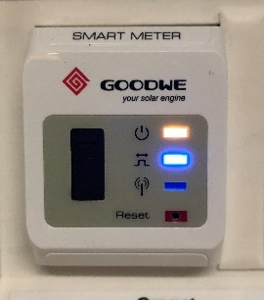
Systeem verbindingen – Slimme Meter / CT
BOVEN - ORANJE LED – Power – moet AAN zijn
MIDDEN - BLAUWE LED – Energiestroom:
Blijft aan – consumeren
Knipperen - exporteren
ONDER – ORANJE LED – Communicatie
Knipperen – gegevens verzenden
Resetten – knippert 5 keer
Vergelijk ENERGIESTROOM met de werkelijke lading ON-SITE
Schakel enkele belastingen in – Kookplaat/ waterkoker

Slide 32
BYD Accu

Slide 33
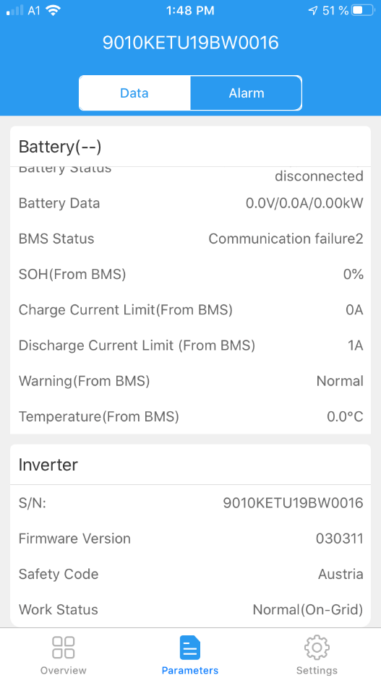
Eisen
ET series hybride
FW ARM Versie 11 of hoger
BYD HVM/HVS Accu
Android of iPhone (mobile apparaat)
GoodWe PV Master App

Slide 34
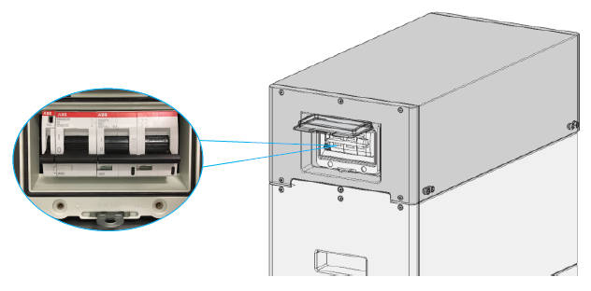
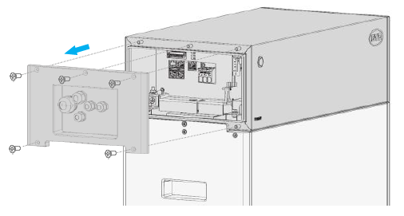
Systeem Verbindingen
OFF
Schakel accu DC isolator uit
Verwijder BMU afdekplaat om toegang te krijgen tot de terminals

Slide 35
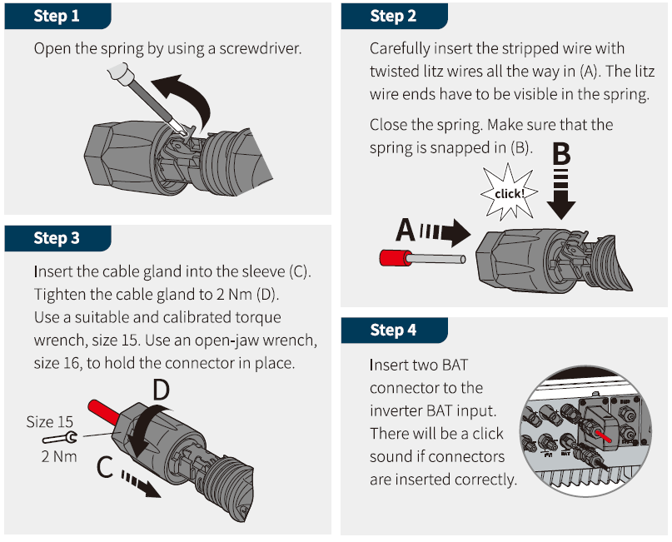
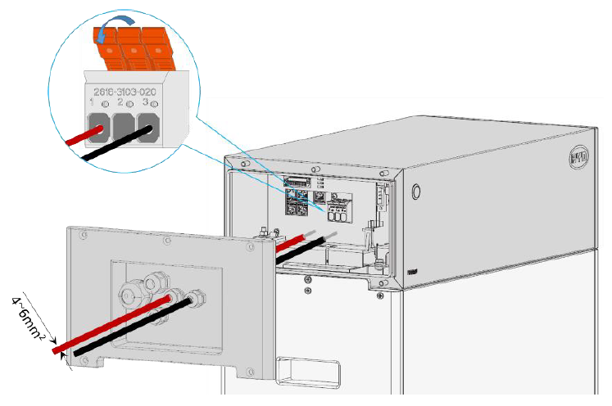
Systeem Verbindingen - Accu
Sluit een uiteinde van de DC voedingskabels aan op de Sunclix connectoren – raadpleeg de ET installatie handleiding
Kabelgrootte: 4-6 mm2
Sluit DC stroomkabels aan op “BATT”- ingang op de omvormer
Steek het andere uiteinde van de DC kabels in de BYD accu terminal

Slide 36
Systeem Verbindingen– BMS Kabel
Voorbedrade BMU kabel wordt meegeleverd
Knip de RJ45 connector van de voorbedrade BMS kabel af

Slide 37
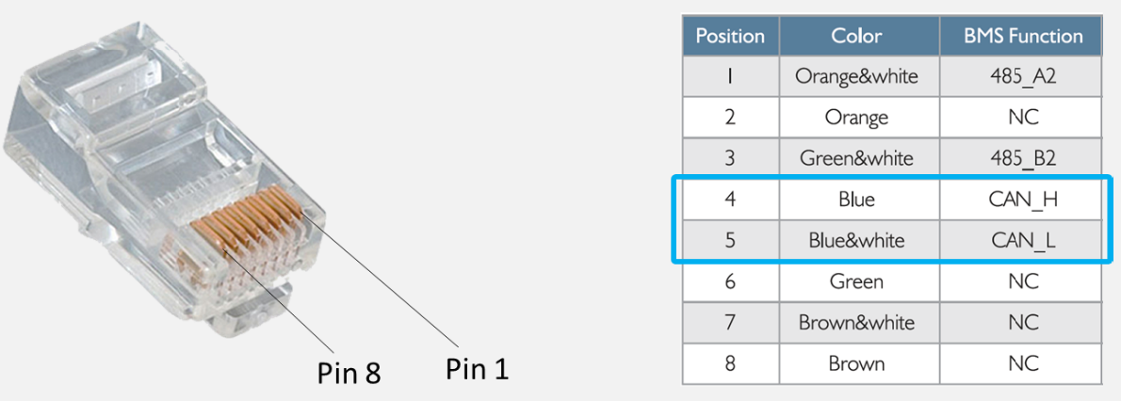
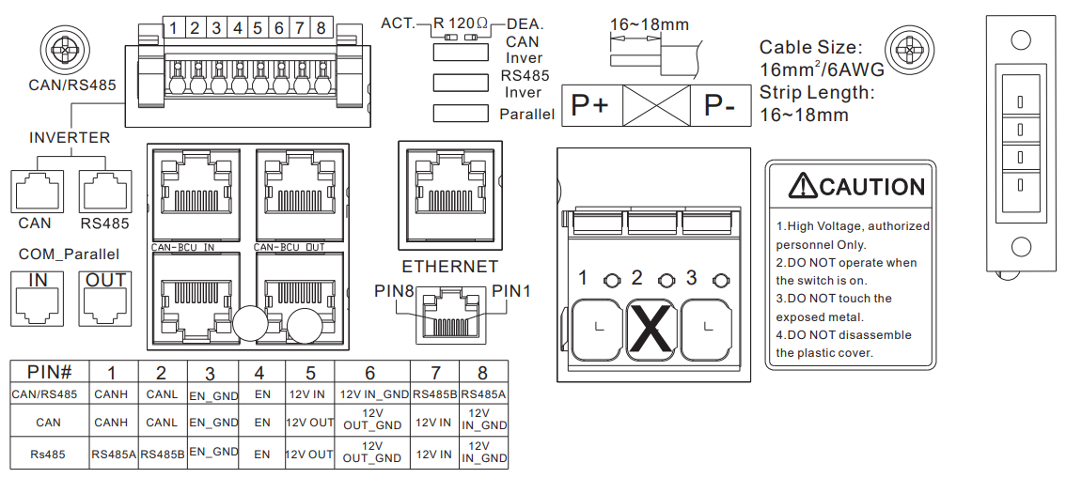
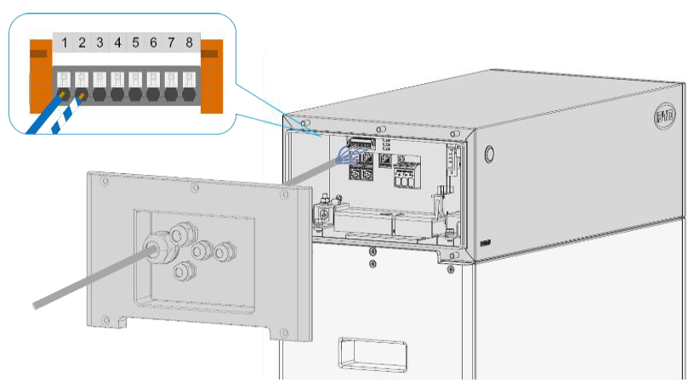
Systeem Verbindingen– BMS Kabel
Zoek de Blauwe en Blauw/Witte kabel waarvan het einde is GESNEDEN
Sluit de Blauwe en Blauw/Witte kabel aan
Blauwe – Terminal 1 (Can_H)
Blauw/Witte – Terminal 2 (Can_L)

Slide 38
Systeem Verbindingen– BMS Kabel
INSTELLINGEN VOOR DIP SCHAKELAAR – EEN ACCU
LINKER POSITIE

Slide 39
Systeem Verbindingen– BMS Kabel
INSTELLINGEN VOOR DIP SCHAKELAAR– TWEE ACCU’S
HVS/HVM
HVS/HVM
Master
Slave 1

Slide 40
Systeem Verbindingen– BMS Kabel
INSTELLINGEN VOOR DIP SCHAKELAAR– DRIE ACCU’S
HVS/HVM
HVS/HVM
HVS/HVM
Master
Slave 1
Slave 2

Slide 41
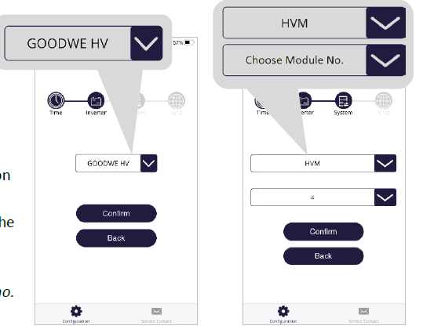
BYD Inbedrijfstelling
Schakel accu DC isolator in
Gebruik BYD “Be Connect” App om:
Selecteer download battery FW
Selecteer GOODWE HV
Selecteer HVM/HVS model
Voer het aantal modules in
Raadpleeg bij twijfel BYD handleiding
Na setup:
Alle apparaten UITSCHAKELEN (omvormer + accu)
Wacht 2 minuten
Alle apparaten INSCHAKELEN

Slide 42
GoodWe PV Master APP

Slide 43
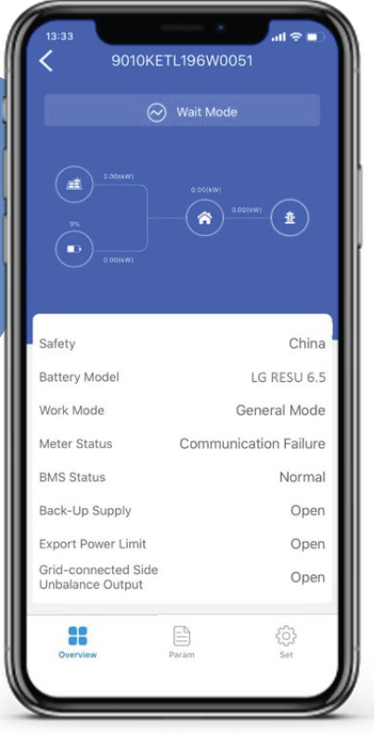
Omvormer Inbedrijfstelling
Schakel PV- array en DC- isolator in
Aanbevolen – schakel omvormer AC isolator UIT
Maak verbinding met het WiFi toegangspunt van de omvormer “Solar-Wifixxxxxx”
Wachtwoord: 12345678
Gebruik PV Master App
Voer basisinstellingen in
Indien gevraagd-
wachtwoord: goodwe2010
Voor Android telefoon:
Schakel “Vliegtuigmodus” in
Zet dan alleen “Wifi” aan
Zet de omvormer UIT AC schakelaar/stroomonderbreker

Slide 44
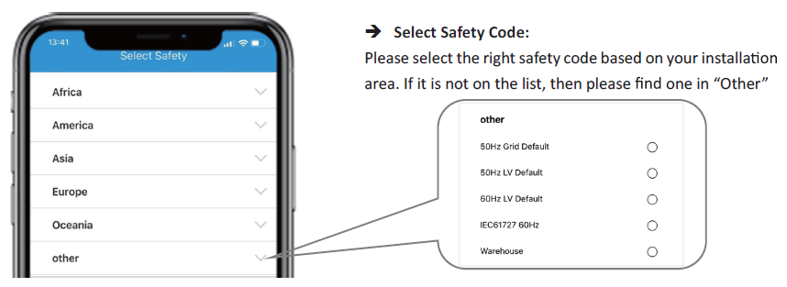
Omvormer Inbedrijfstelling
Selecteer instelling voor landveiligheid
Veiligheidscode selecteren Selecteer de juiste code op basis van uw installatiegebied. Als het niet in de lijst staat, zoek er dan één in “other”

Slide 45
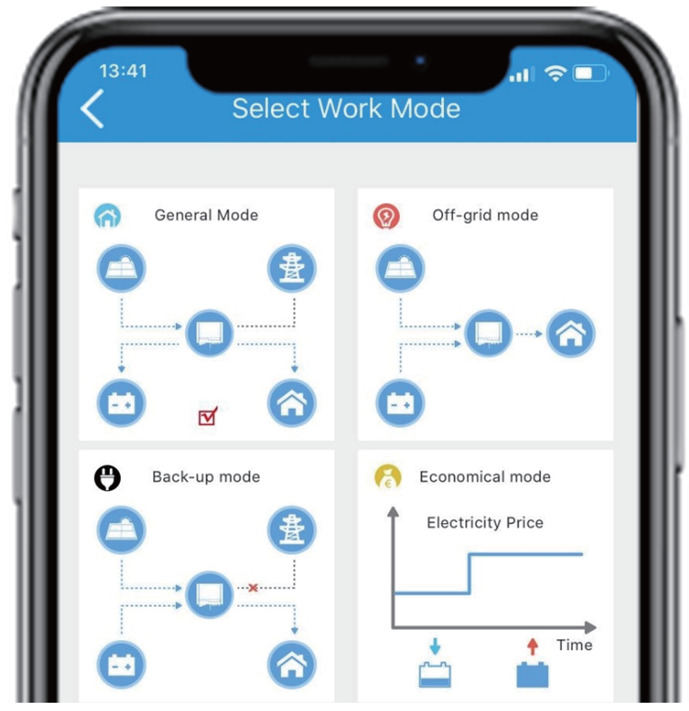
Omvormer Inbedrijfstelling
Selecteer werkmodus – Meestal “General Mode”

Slide 46
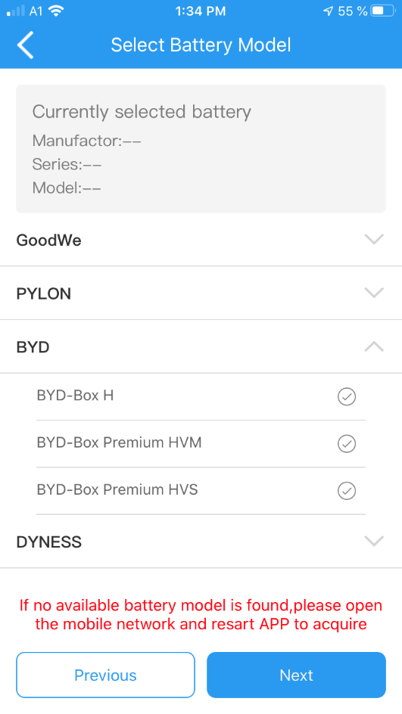
Omvormer Inbedrijfstelling
Selecteer “BYD-Box Premium HVS of HVM”

Slide 47
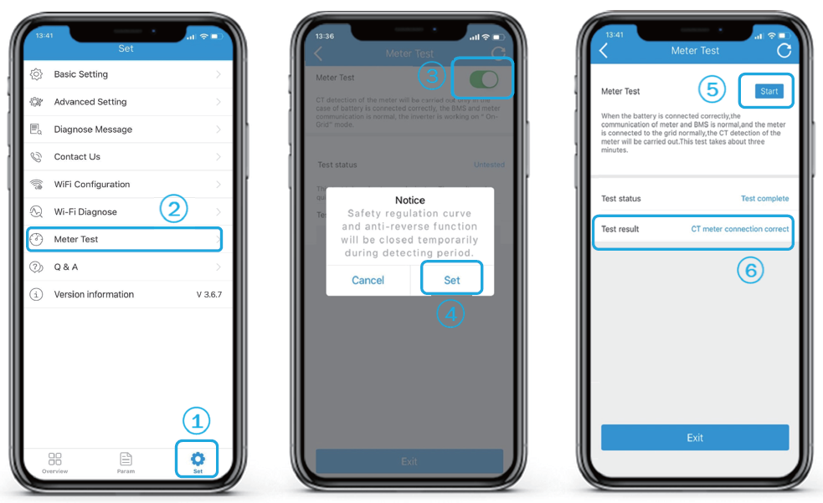
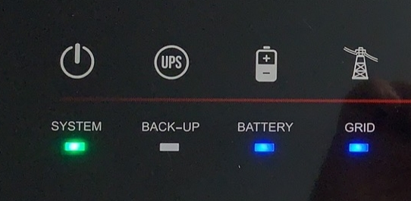
Omvormer Inbedrijfstelling
CT Meter test – kan worden overgeslagen en in een later stadium
worden gedaan
Schakel AC- isolator in
Wacht tot de omvormer is aangesloten op het net – voer CT meter test uit
Zet de omvormer AAN AC schakelaar/stroomonder-
breker
GRID LED moet solide zijn VOORDAT u test uitvoert

Slide 48
Export Control
Klik op “Advanced Setting”
Inschakelen – “Export Power Limit”
Voer de waarde van het exportvermogen
in Watt (W) in
Klik op “Set”
Voor Android telefoon:
Schakel “Vliegtuigmodus” in
Zet dan alleen “Wifi” aan

Slide 49
Back-up Functie
De back-up output op de omvormer moet
zijn ingeschakeld
Schakel “Back-Up Supply” in
Om de Back-up “UPS”-modus in te schakelen tijdens netstoring
Back-up belastingen geleverd door accu en PV
Schakel “Off-Grid Output Switch” in
Klik op “Set”
Voor Android telefoon:
Schakel “Vliegtuigmodus” in
Zet dan alleen “Wifi” aan

Slide 50
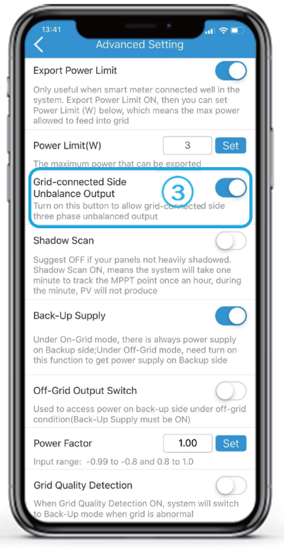
Ongebalanceerde 3-Fase uitgang
Klik op “Advanced Setting”
Schakel “Grid-connected Side Unbalance Output” in
Voor Android telefoon:
Schakel “Vliegtuigmodus” in
Zet dan alleen “Wifi” aan

Slide 51
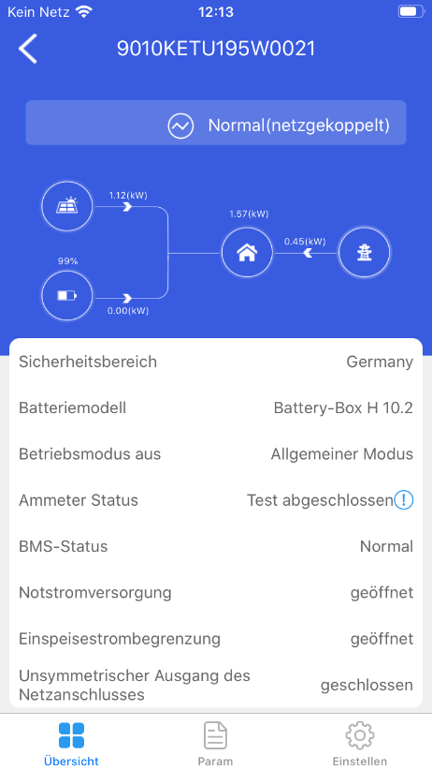
Omvormer Inbedrijfstelling- Voltooien
Controleer het scherm “Overview” om de status van apparaten te controleren - VOLTOOIEN

Slide 52
Internet Setup

Slide 53
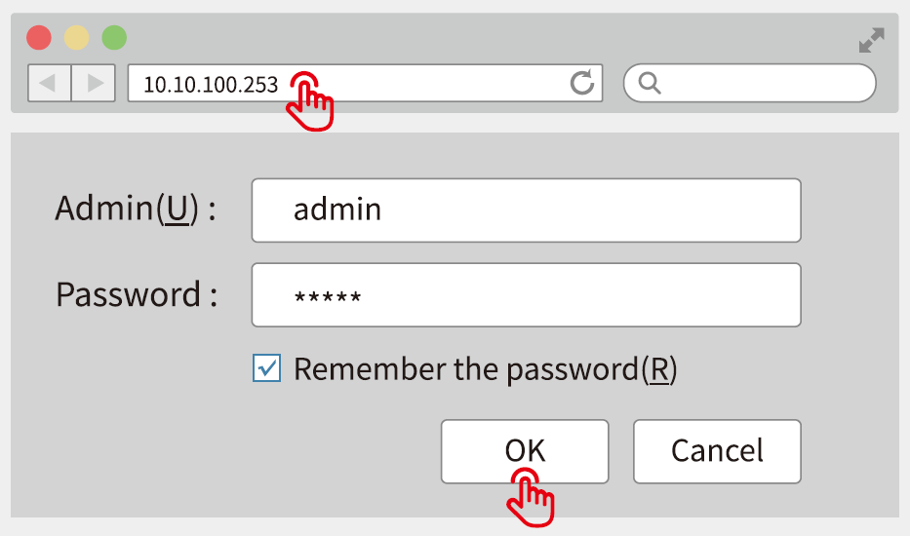
Verbinding maken met router- Laptop
Verbind de PC met het “Solar-Wifixxxxx” toegangspunt
Open webbrowser en voer in:
http://10.10.100.253
Login: admin
Password: admin

Slide 54
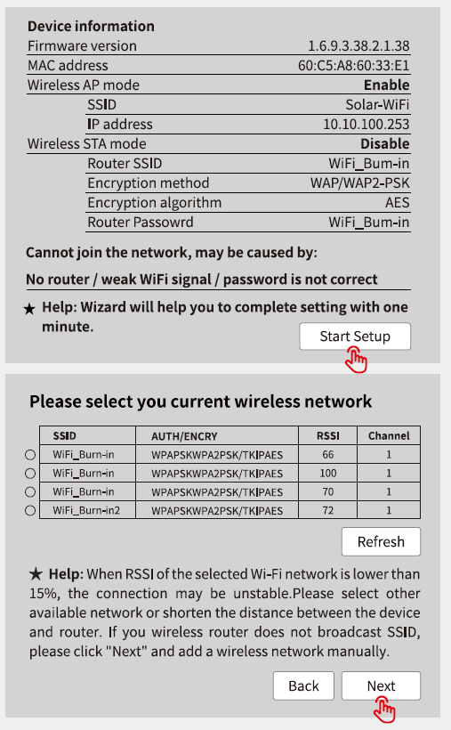
Verbinding maken met router- Laptop
Klik op “Start Setup”
Selecteer de juiste “wireless network”
Voer het wachtwoord van het draadloze network in
Klik op “Complete”
Observeer omvormer Wifi “LED”

Slide 55
Verbinding maken met router- Laptop
Licht indicatoren – gevonden in de handleiding

Slide 56
SEMS Portal

Slide 57
SEMS Portal: Startpagina
www.semsportal.com

Slide 58
Demo PV Plants
SEMS Portal: Startpagina
Bedieningshandleiding
GDPR info
Log in
www.semsportal.com

Slide 59
SEMS Portal: Registreren
www.semsportal.com

Slide 60
SEMS Portal: Informatie PV installatie
Huidige vermogen
Totaal pictogrammen
Basissysteem-gegevens
Systeemgrafieken: PV, Belasting, Meter,..
Weerbericht
Gekoppelde apparaten
Apparaatgegevens
www.semsportal.com

Slide 61
SEMS Portal – Hoe maakt u een PV installatie aan

Slide 62
SEMS – Een PV installatie aanmaken:
Klik op “Create Plant”
www.semsportal.com

Slide 63
SEMS – Een PV installatie aanmaken:
Klik op “Add“
Het e-mailadres van de eigenaar invoeren
Optioneel – Gast toevoegen
Klik op “Add“
Het e-mailadres van de gast invoeren
www.semsportal.com

Slide 64
SEMS – Een PV installatie aanmaken:
Voer de capaciteit van de PV generator in kW in
Voer de installatienaam in
Selecteer classificatie
Residential: Alleen PV
Commercial rooftop: Alleen PV
Ground-mount: Alleen PV
Battery Storage: Hybride
Voer het aantal zonnepanelen in
Voer financials in
www.semsportal.com

Slide 65
SEMS – Locatie:
Klik op “Map“
Adres invoeren of
Rode markering verplaatsen –
in- en uitzoomen op de kaart
Selectie via kaart zorgt voor een correcte weersvoorspelling
Klik op OK
Ignore Als de locatie juist is To Re-locate
Als de locatie onjuist is
www.semsportal.com

Slide 66
SEMS – Distributeurcode:
Vooraf ingevuld voor installatieaccounts Als de huiseigenaar een PV installatie installeert dan moeten ze de „distributor code“ of „installer code“ invoeren
Klik op “Submit“
Het e-mailadres van de PV-eigenaar wordt automatisch geregistreerd
Klik op “Okay“
www.semsportal.com

Slide 67
SEMS – Een PV installatie aanmaken: Apparaat toevoegen
Klik op “Add“
Optioneel: Naam apparaat– Alias
SN: Serienummer invoeren CheckCode: op het label van de omvormer
Klik op “Submit“
PV Installatie toegevoegd aan lijst
www.semsportal.com

Slide 68
Bedankt!
www.goodwe.com

